Slide 1

Применение NLP для семантического поиска текстов

Slide 2
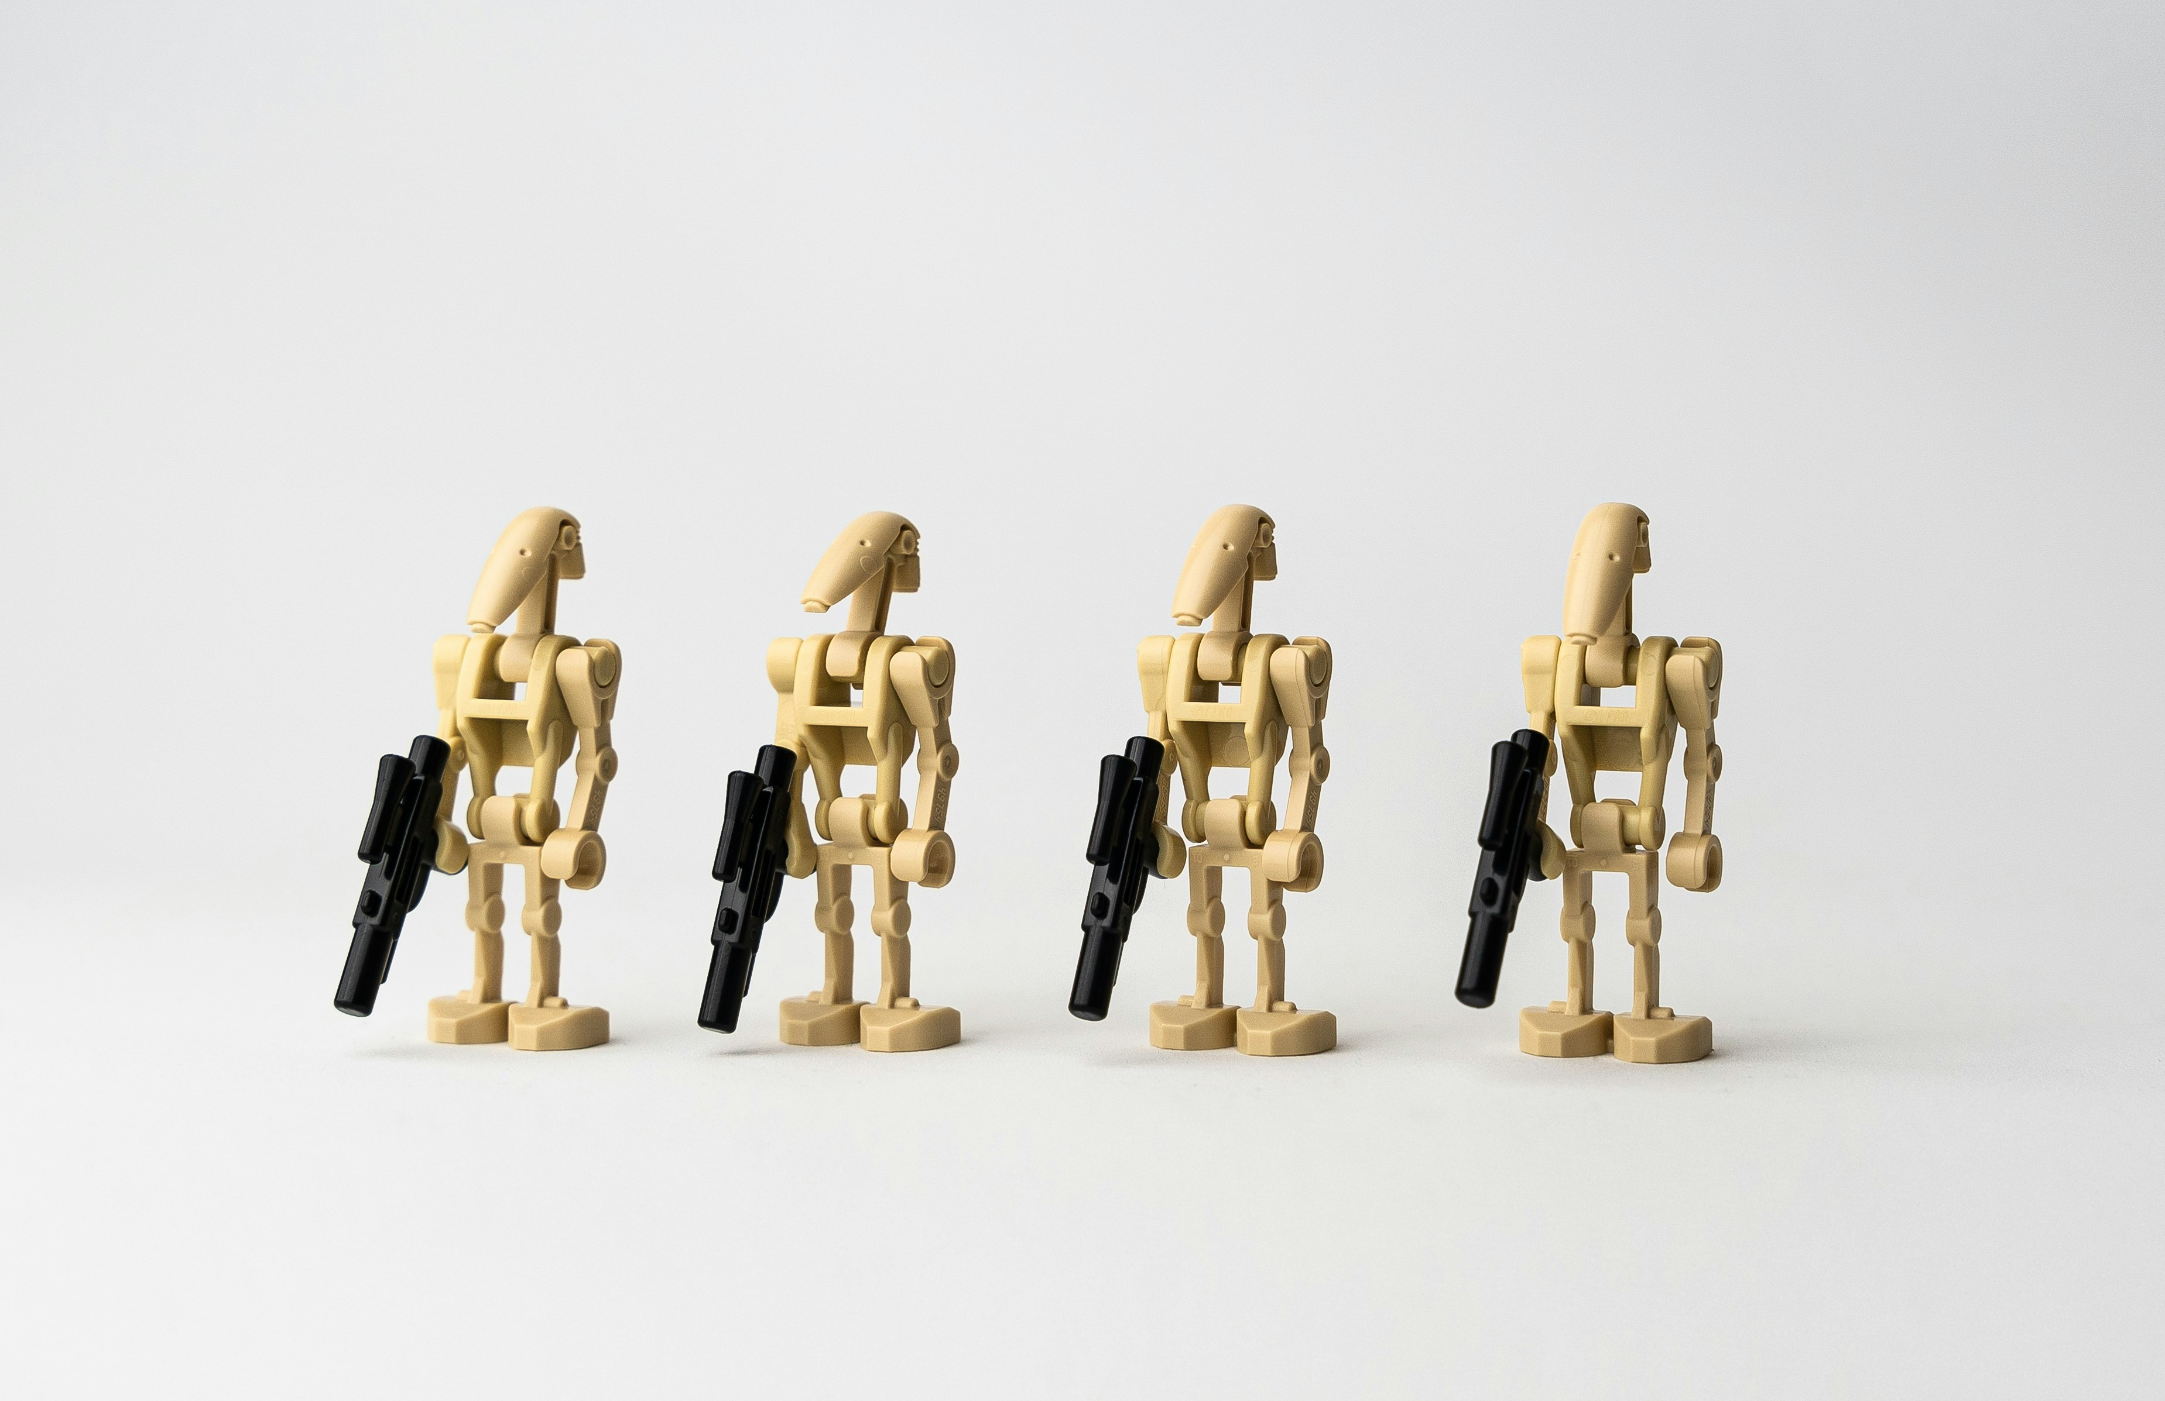
Команда проекта "НейроЭмоции" (MIFIML):
Бикбулатова Айгуль Ришатовна - QA Engineer
Борзунов Антон Андреевич - Data Engineer
Булахов Юрий Эдуардович - Backend Developer
Ворошнина Анна Олеговна - DevOps Engineer
Голунов Артем Сергеевич - NLP Engineer
Ситёв Роман Рустамович - ML Researcher
Чунарев Дмитрий Дмитриевич - Technical Writer

Slide 3
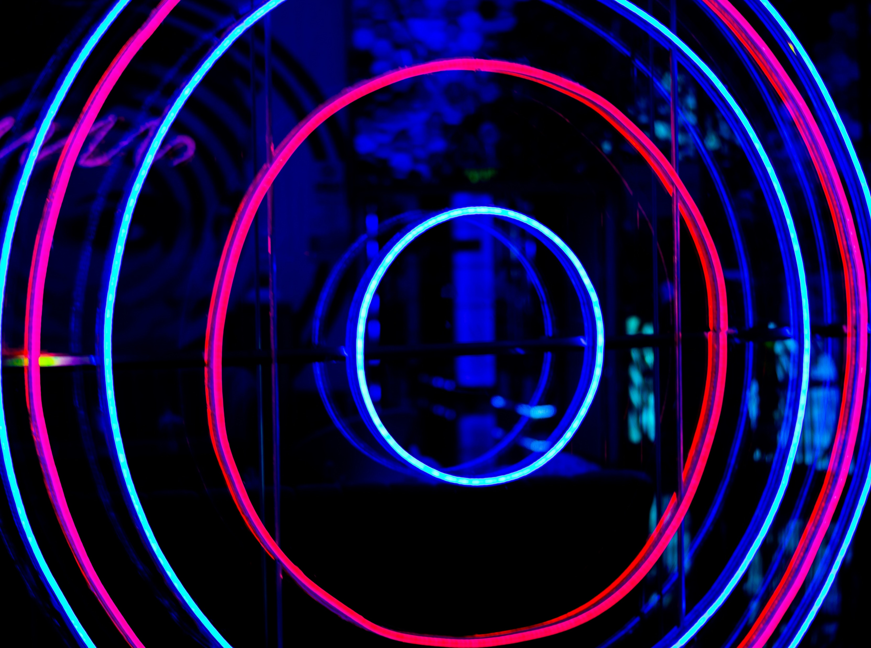
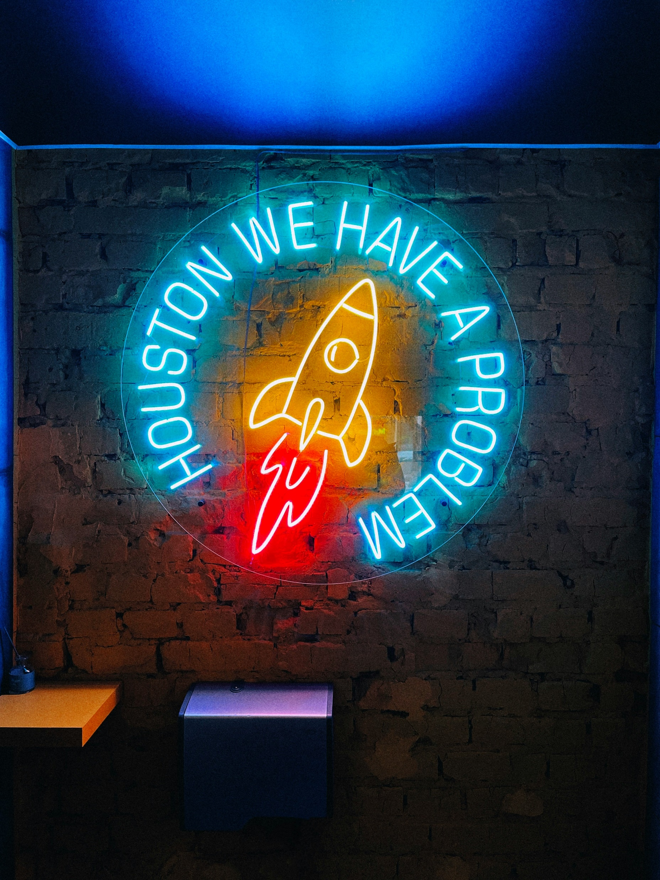

Цель и актуальность
Цель проекта: Разработка системы семантического поиска, которая:
Находит слова и словосочетания в документах по смысловой близости.
Определяет точные позиции совпадений в тексте.
Оценивает вероятность релевантности.
Предоставляет простой веб-интерфейс для тестирования.
Актуальность: Системы семантического поиска имеют широкое применение в различных областях, таких как:
Маркетинг: Использование для анализа потребительских отзывов и предпочтений.
Анализ настроений: Определение эмоциональной окраски текста.
Поддержка клиентов: Автоматизация обработки запросов и улучшение качества обслуживания.
Бизнес-применение: Семантический поиск может значительно повысить эффективность работы с текстовыми данными и улучшить принятие решений на основании анализа больших объемов информации.

Slide 4
Данные
Источник данных
Данные предоставлены компанией «Норси-Транс» в формате CSV.
Общий объем: 6000 записей.
Структура данных:
doc_text: Текстовые данные (основной источник).
image2text: Текст, извлеченный из изображений.
speech2text: Текст из аудиозаписей (расшифровка).
Колонка | Пропуски | Дубликаты
doc_text | 0 | 681
image2text | 2,580 | 3,198
speech2text | 4,129 | 4,293
Итог обработки:
Удалено 5,039 дубликатов
Сохранено 961 уникальная запись
Основной источник данных: doc_text (полные и чистые данные)

Slide 5
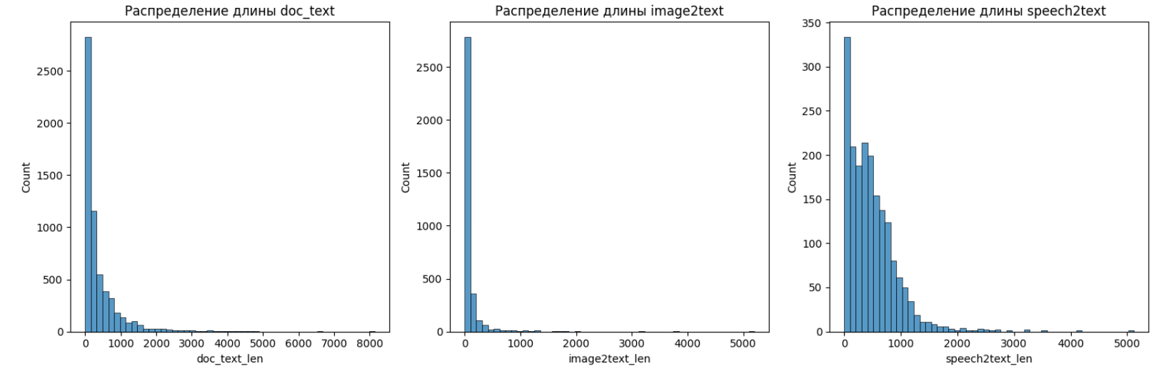
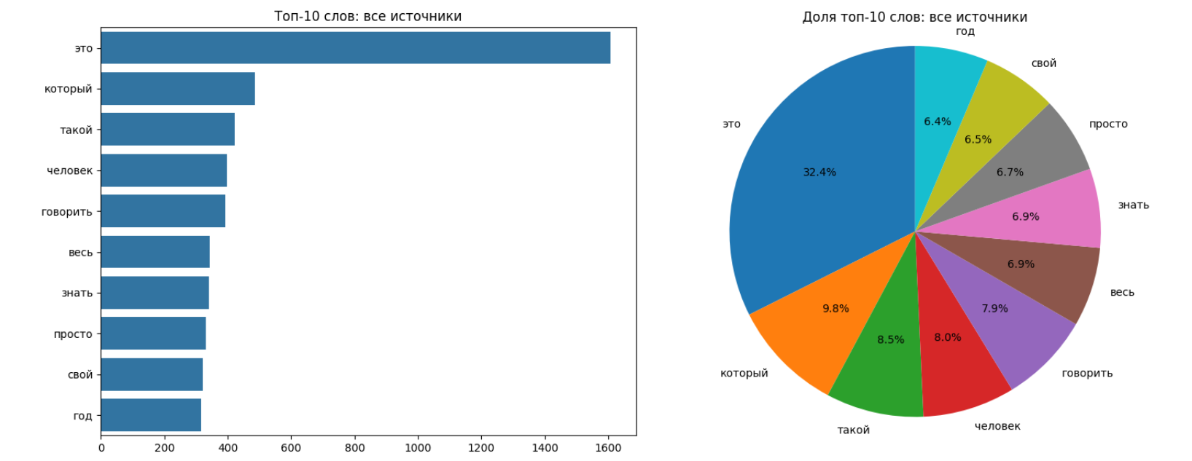
EDA
doc_text содержит самые длинные тексты.
image2text и speech2text – значительно короче, что логично (изображения и речь обычно дают меньше текста).
Тексты носят описательный/разговорный характер (много местоимений и глаголов).
Слово "год" явно доминирует – возможно, данные связаны с хронологией, новостями или историческими событиями.

Slide 6
Анализ методов
Краткая таблица этапов обработки
Краткая таблица этапов семантического поиска
Этап | Действия | Инструменты/Методы
1. Загрузка данных | Объединение CSV-файлов в датафрейм | pandas
2. Первичный анализ | Проверка структуры данных, пропусков, дубликатов | pandas, matplotlib/seaborn (визуализация)
3. Очистка текста | Удаление URL, доменов, спецсимволов, эмодзи, лишних пробелов | Регулярные выражения (re), пользовательские функции
4. Лингвистическая обработка | Токенизация, лемматизация, удаление стоп-слов | Natasha (сегментация, морфологический анализ)
5. Анализ частоты слов | Подсчёт топ-N слов, визуализация (гистограммы, круговые диаграммы) | collections.Counter, matplotlib
6. Сохранение данных | Экспорт обработанных данных в CSV | pandas
Этап | Действия | Инструменты/Методы
1. Подготовка кандидатов | - Токенизация документа (\w+) - Генерация N-грамм (униграммы, биграммы, триграммы) | Регулярные выражения, обработка позиций символов
2. Семантическое сравнение | - Кодирование запроса и кандидатов в эмбеддинги - Расчёт косинусной схожести | sbert_large_nlu_ru (SBERT), scipy.spatial.distance.cosine
3. Фильтрация и вывод | - Проверка порога схожести (≥0.65) - Возврат лучшего совпадения или None | Условные проверки, обработка граничных случаев
По результатам анализа датасета от компании «Норси-Транс» инициировали подбор моделей для семантического поиска

Slide 7
Моделирование
Критерий | Word2Vec | TF-IDF | SBERT (sbert_large_nlu_ru)
Препроцессинг текста | Приведение к нижнему регистру, удаление пунктуации, токенизация | Аналогично + подсчёт TF-IDF | Токенизация с учетом контекста (поддержка BERT)
Векторизация | PMI (Pointwise Mutual Information) на основе совместной встречаемости слов | TF-IDF (частота слова в документе × обратная частота в корпусе) | Контекстные эмбеддинги (учитывается семантика предложений/словосочетаний)
Поиск и ранжирование | Косинусная схожесть векторов запроса и документов | Косинусная схожесть + расширение запроса | Косинусная/евклидова схожесть эмбеддингов
Работа с запросом | Только точные или семантически близкие слова (но низкое качество) | Расширение запроса (синонимы), но не работает со словосочетаниями | Учет контекста запроса, поддержка словосочетаний и целых предложений
Определение позиций | Находит позиции слов, но с ошибками из-за низкого качества | Точные позиции слов, но без учета контекста словосочетаний | Точные позиции с учетом контекста (лучшее качество)
Плюсы | Простота реализации | Быстродействие, расширение запроса | Высокая точность, работа с контекстом, поддержка сложных запросов
Минусы | Низкое качество, далекие результаты | Не работает со словосочетаниями, зависимость от корпуса | Требует больше ресурсов (GPU для быстрого инференса)
Итоговое решение | Не использовать (плохая точность) | Не использовать (ограниченная функциональность) | Рекомендуется к использованию (лучшая точность и гибкость)
Мы выбрали SBERT (sbert_large_nlu_ru) как оптимальную модель для семантического поиска, поскольку она обеспечивает высокую точность на русскоязычных текстах, эффективно сравнивает смысловую близость предложений и готова к использованию без дополнительного обучения. Эта модель превосходит альтернативы (TF-IDF, Word2Vec, классический BERT) за счет сбалансированной скорости работы и качества векторных представлений текста.

Slide 8
Результаты и метрики качества
Подсчет истинных и ложных значений
Класс | Precision | Recall | F1-score | Support | Интерпретация
0 | 0.83 | 0.97 | 0.90 | 40 | Модель почти не пропускает негативные случаи (высокий Recall), но есть небольшие ошибки (Precision = 0.83).
1 | 0.99 | 0.90 | 0.94 | 80 | Положительные случаи определяются очень точно (Precision ≈ 1), но 10% пропускается (Recall = 0.90).
Класс 0 (Negative):
Ложные срабатывания (FP = 1): модель ошибочно предсказала "0" всего 1 раз.
Идеальный Recall (0.97): почти все реальные "0" правильно идентифицированы.
Класс 1 (Positive):
Минимум ложных позитивов (Precision = 0.99): почти все предсказанные "1" верны.
FN = 8: модель пропустила 8 реальных "1" (возможно, стоит улучшить Recall для этого класса).
Support для класса 1 (80) в 2 раза больше, чем для класса 0 (40).
Подсчет истинных и ложных значений
Показатель | Значение
True Positives (TP) | 72
True Negatives (TN) | 39
False Positives (FP) | 1
False Negatives (FN) | 8

Slide 9
Результаты и метрики качества
Общие метрики
Метрика | Значение
Accuracy | 0.93
Precision (Macro) | 0.91
Precision (Weighted) | 0.93
Recall (Macro) | 0.94
Recall (Weighted) | 0.93
F1-score (Macro) | 0.92
F1-score (Weighted) | 0.93
Модель демонстрирует высокое качество классификации (Accuracy = 0.93).
Precision (Weighted) = 0.93 и Recall (Weighted) = 0.93 показываютсбалансированность между точностью и полнотой.
F1-score (Weighted) = 0.93 подтверждает стабильность работы модели на обоих классах.

Slide 10
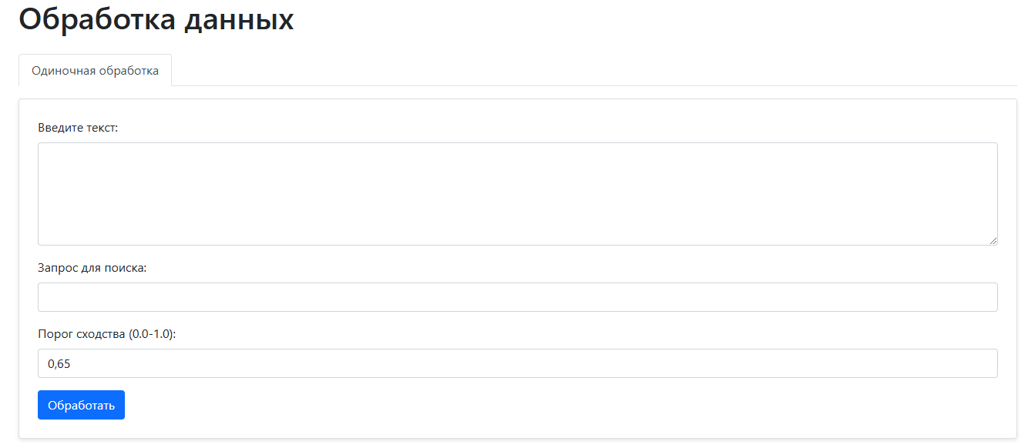
Вывод в продакшен

Slide 11

Заключение и будущие шаги
Ключевые результаты
✅ Глубокая обработка данных:
Очистка текста (URL, стоп-слова, лемматизация).
Анализ частоты слов и визуализация ключевых терминов.
✅ Тестирование моделей:
Лучшая модель: SBERT (sbert_large_nlu_ru).
Высокая точность определения контекста и позиций слов.
Следующие шаги
🔧 Оптимизация модели:
Подбор гиперпараметров, кросс-валидация.
Расширение датасета для улучшения качества.
💻 Разработка CLI-интерфейса:
Инструмент для удобного ввода запросов и вывода результатов.
🐳 Упаковка в Docker:
Контейнеризация для простого развертывания.
📄 Документация:
Руководство по использованию, примеры запросов.
Цель: Создание масштабируемого решения для семантического анализа в маркетинге и поддержке клиентов.

Slide 12
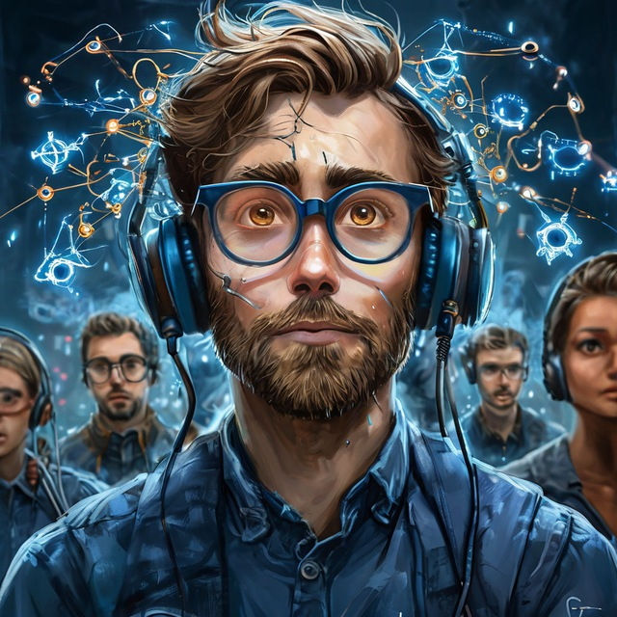
Таким образом, текущий этап работы над проектом "НейроЭмоции" закладывает прочный фундамент для дальнейших исследований и развития системы семантического анализа текстов. Мы уверены, что с учетом проведенных мероприятий и полученных результатов, проект сможет внести значительный вклад в области маркетинга, анализа настроений и поддержки клиентов, предоставляя пользователям мощные инструменты для обработки и анализа текстовой информации.

